Slide 1
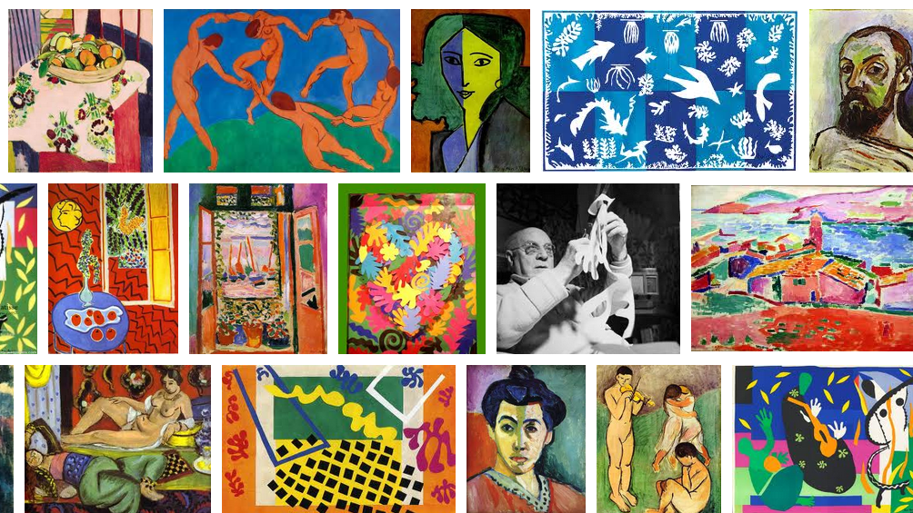
Fra Laokoon til lort på dåse
Den moderne krop

Slide 2
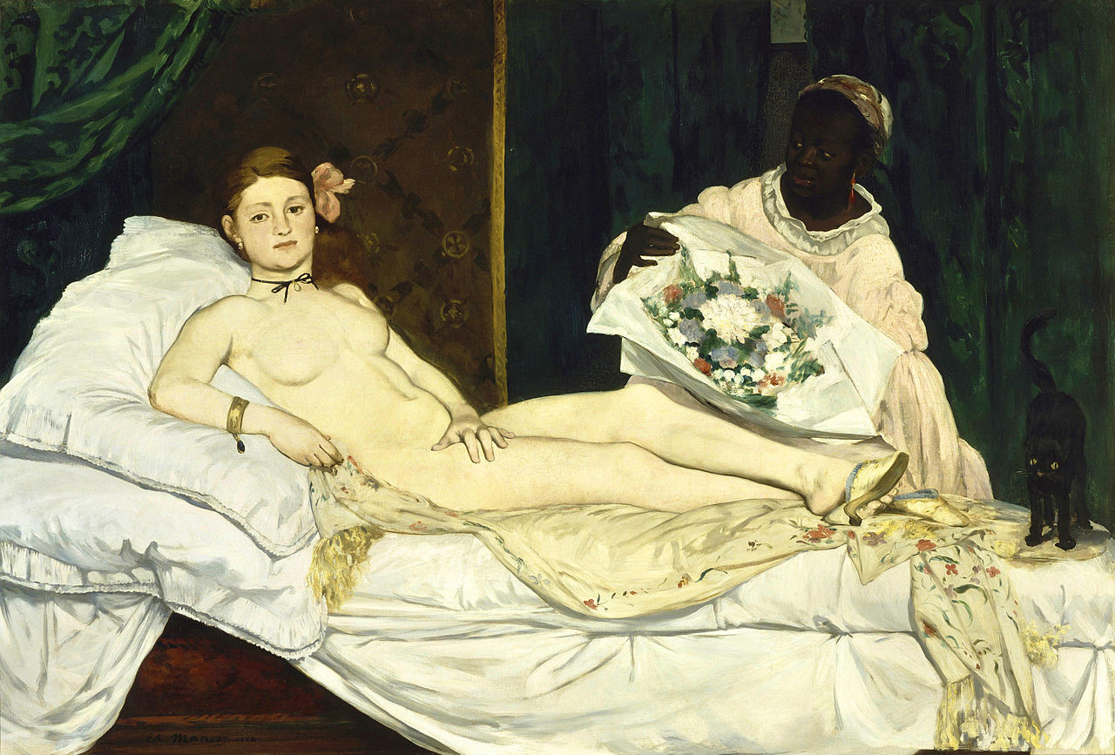
Provokation – hvorfor?
Edouard Manet: Olympia, 1863

Slide 3
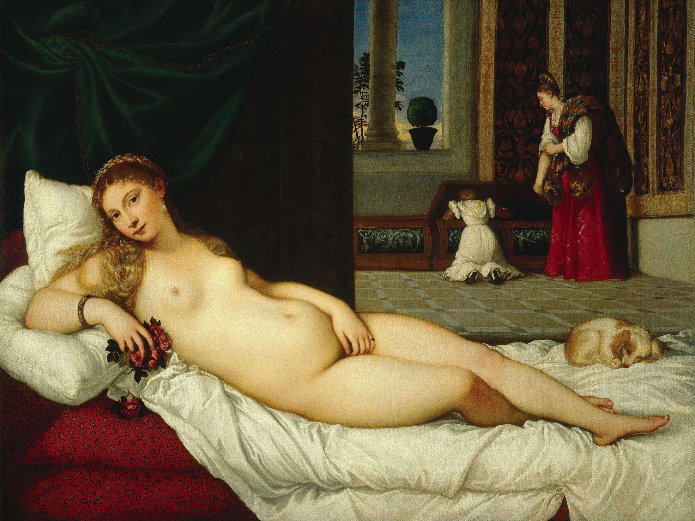
Manets Olympia blev lavet som en parafrase over og kommentar til renæssancemaleriet Venus of Ubino fra 1538 af Tizian.

Slide 4
Umberto Boccioni: “Unikke former af kontinuitet I rummet”, 1913

Slide 5
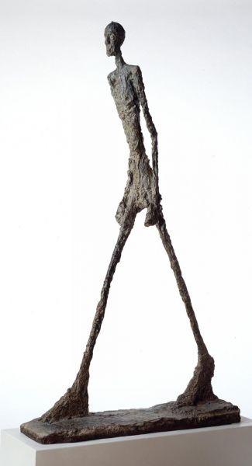
Giacometti: Gående mand, 1960

Slide 6
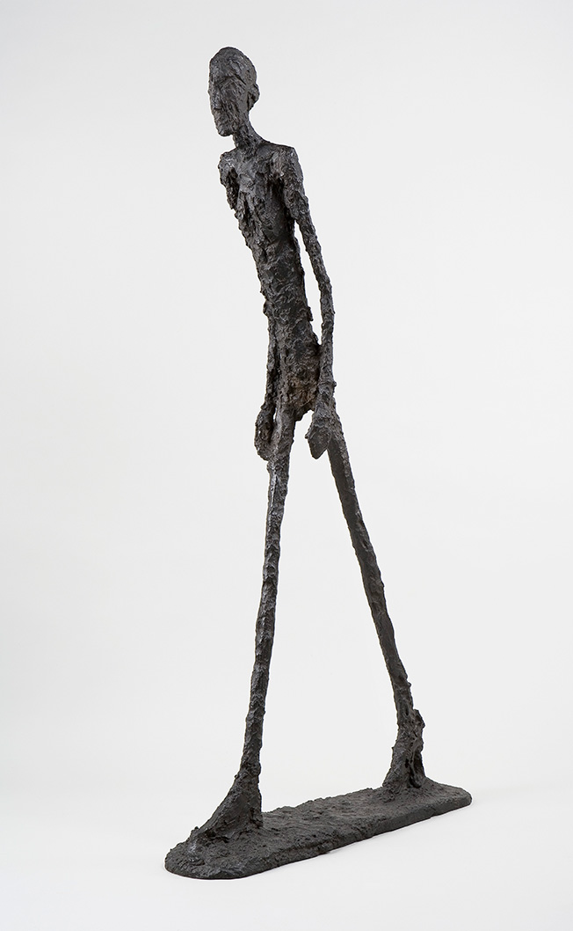
Analyseøvelse
Lav en sammenlignende analyse af de to skulpturer. Find forskelle og ligheder i både udtryk og indhold
Umberto Boccioni: “Unikke former af kontinuitet I rummet”, 1913
Giacometti: Gående mand, 1960

Slide 7
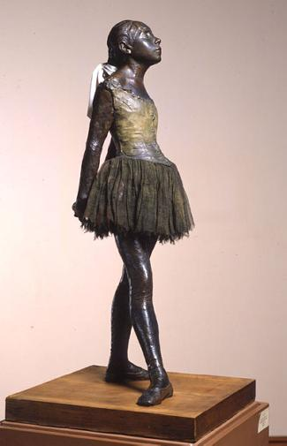
Edgar Degas: Lille danserinde på fjorten år, 1881
Provokation
– hvorfor?

Slide 8
Modernismen er et bevidst opgør med:
den virkelighedsefterlignende kunst -> ABSTRAKTION
den borgerlige smag -> PROVOKATION
originalen -> KONCEPTUEL KUNST (fx ready mades – båret af en idé mere end håndværket)
I det 20. århundrede bliver det en kunstnerisk kvalitet at finde på noget NYT – stilarterne skifter derfor hurtigt, og man prøver konstant at finde nye veje at gå….

Slide 9
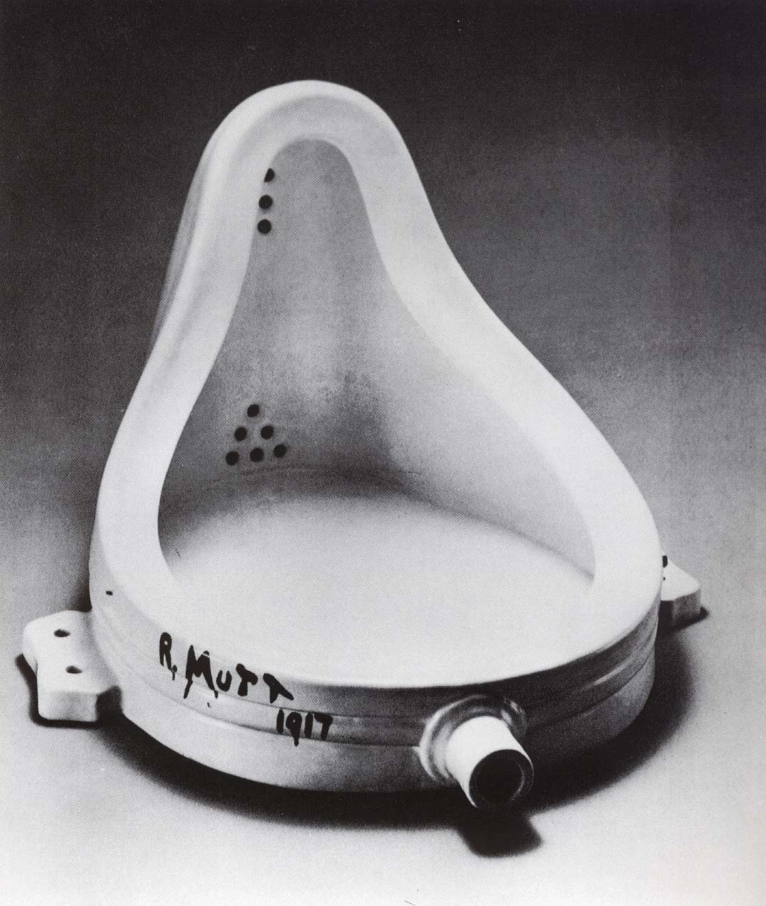
Med Duchams ready made stilles der spørgsmålstegn ved, hvem der er kunstner, og hvad er kunst.
En ready made er en masseproduceret brugsgenstand, der forvandles fra nyttegenstand til kunstgenstand gennem udvælgelsen og ved placeringen inden for kunstens rammer og med kunstens kendetegn: signatur og sokkel i et udstillingsrum
Marcel Duchamp: Fontæne, 1917

Slide 10
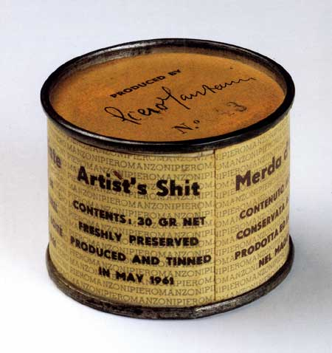
Piero Manzoni: Merda d'artista no. 19, 1961

Slide 11
Tidslinje
Klassisk kunst
(op til ca. 1870)
Håndværk og traditioner fra antik og renæssance.
Moderne kunst
(1870-2000)
Tanken om Avantgarden* udvikles. Ny stil og syn på motivet
Samtidskunst
(2000-)
Avantgardens gentagne brud og lån fra den klassiske avantgarde – nye medier
*Avantgarde: kunst, der er kendetegnet ved at bryde med fortidens traditioner og udvikle egne regler for skabelsen af kunst

Slide 12
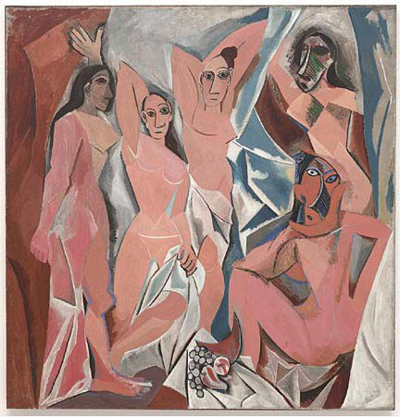
Simultanperspektiv
Ud over den den udprægede fladhed og manglende dybde er maleriet også en simplificering af det sete. Kvinderne på maleriet har ansigter, der minder om afrikanske masker, ligesom deres ansigter kan ses både fra siden, forfra og bagfra på samme tid.
Denne måde at se en genstand eller en person fra flere vinkler på samme tid kaldes simultanperspektiv.
I teoriteksten står der, at værket vakte stor opstandelse i sin tid og blev betragtet som provokerende. Hvorfor?
Find sammen med en makker andre eksempler på kubistiske billeder med simultanperspektiv. Læg dem i jeres OneNote-mappe og forklar med egne ord, hvordan simultanperspektivet kommer til udtryk
Pablo Picasso: Frøknerne fra Avignon, 1907

Slide 13
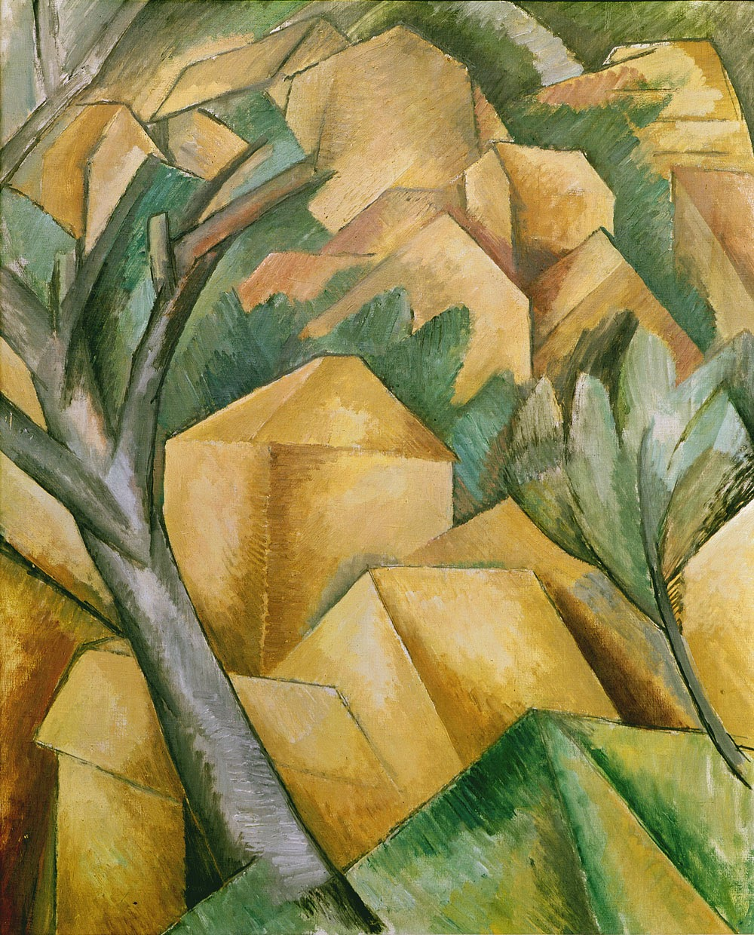
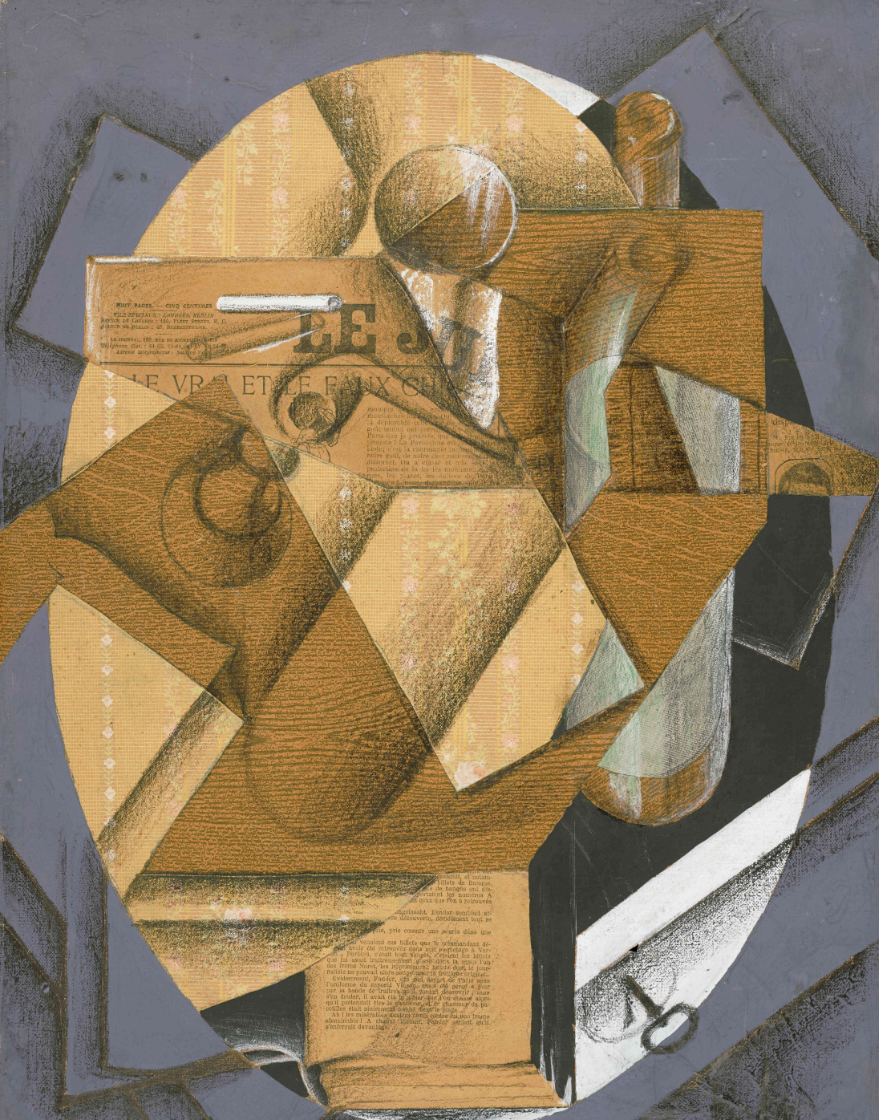
Kubisme
Man skelner mellem:
Analytisk kubisme (1907-1912): Lægger vægt på en begrænset farvepalet og brud med realismen.
Syntetisk kubisme (1912-1914): brugte collage-teknikker til at skabe nye kunstværker ved at kombinere forskellige materialer, fx hverdagsobjekter.
Studer teknikken på dette link fra New York Times: https://www.nytimes.com/interactive/2021/01/29/arts/design/juan-gris-cubism-collage.html
Pablo Picasso: Still Life: The Table, 1914
George Braque: Husene ved l’Estanque, 1908

Slide 14
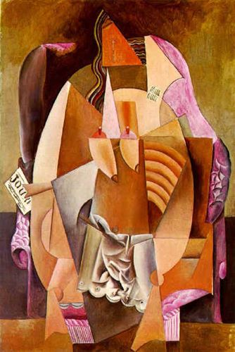
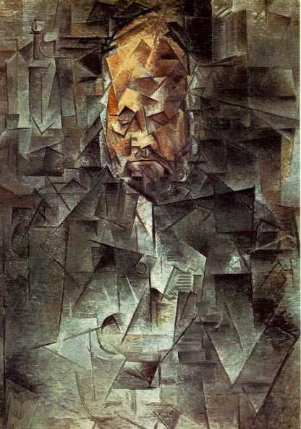
Pablo Picasso: Portræt af Ambroise Vollard, 1910
Kubismens kendetegn
Genstanden fx, (en flaske) bygges op ved hjælp af geometriske former.
Genstande opleves og ses fra forskellige synsvinkler (forfra, profil, bagfra, oppe fra)
Kubisterne ændrede det tredimensionelle centralperspektiv til to dimensioner, dvs. et billede hvor form og flade forenes i et ”ikke perspektiv”, og den billedflade, der før blev opdelt i for, mellem og baggrund bliver opløst.
Pablo Picasso: Kvinde i armstol,1913

Slide 15
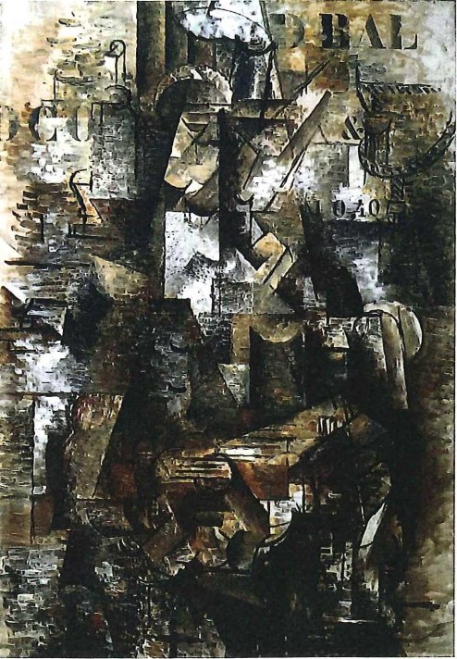
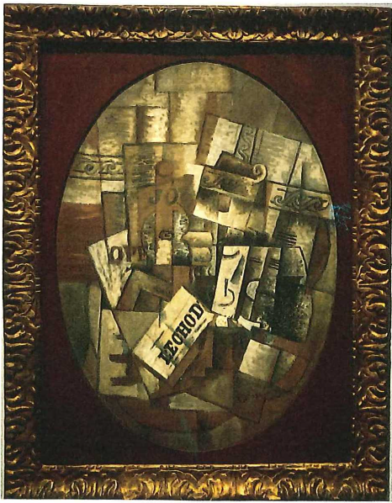
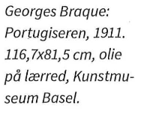
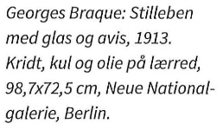

Slide 16
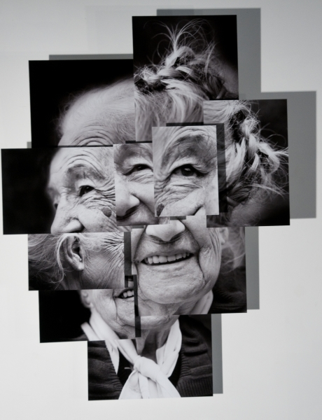
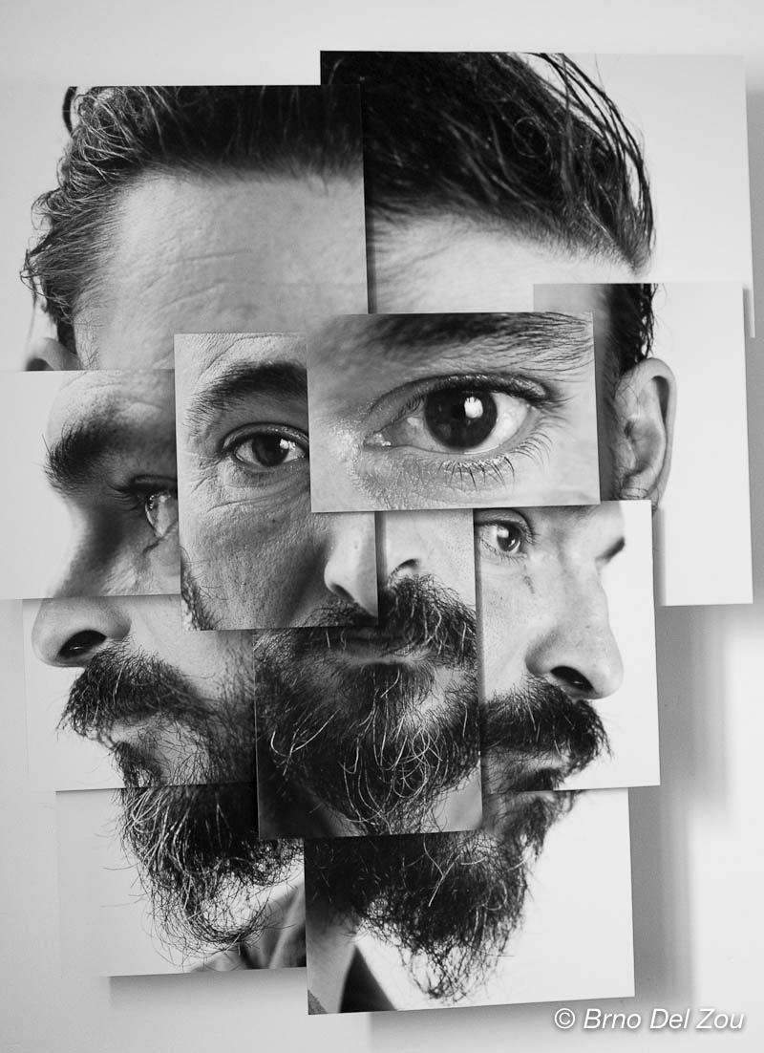
Praktisk øvelse: Selvportræt i simultanperspektiv
Opgave: Hvordan kan man bruge simultanperspektivisk rumgengivelse til at fremstille et selvportræt, der viser mere en én side af ens personlighed eller grundtemperament?
Sådan gør du:
Tag 5-10 selfies, hvor du bruger din ansigtsmimik til at illustrere 4-6 af dine grundstemninger.
Prøv at holde disse selfies i samme størrelse. Hvis du arbejder analogt, så tag kopier i gråtoner. Hvis du arbejder digitalt, så dæmp farvemætningen.
Klip dem op i fragmenter (du kan printe ud og gøre det analogt, eller du kan gøre det i et billedbehandlingsprogram)
Sæt fragmenterne sammen til ét selvportræt, idet du prøver at samle fragmenter fra alle de opklippede stemninger i ét samlet udtryk, der viser flere sider af din personlighed

Slide 17
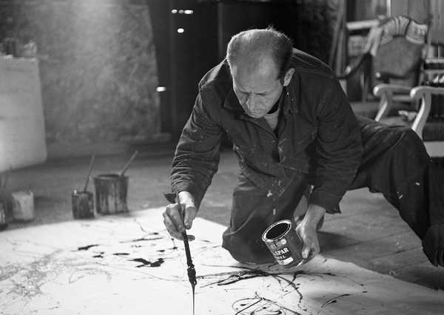
Jackson Pollock – in action…
https://www.youtube.com/watch?v=8PQfMd3Vv-g

Slide 18
Jackson Pollock: Number 31, 1950.

Slide 19
Jackson Pollock: Autumn Rhythm, 1950.

Slide 20
Jackson Pollock: Blue Poles, 1952.

